Slide 1

2021 广 东
物 理

Slide 2
命题点2
电动机与发电机

Slide 3
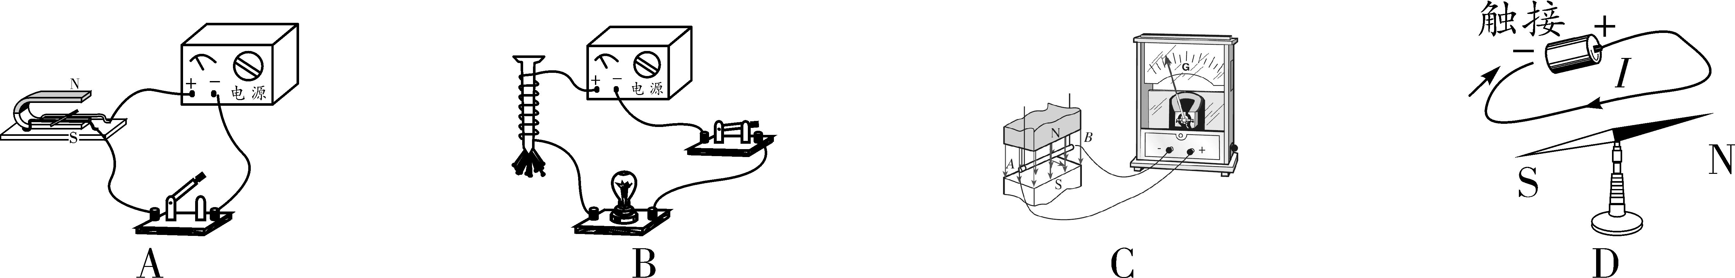
类型
1
电动机与发电机
1. (2020梧州)如图所示，能说明发电机工作原理的是( )
C

Slide 4
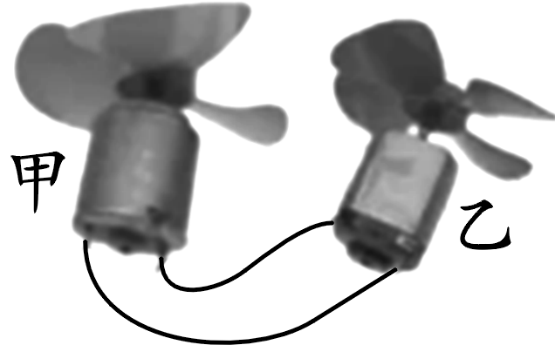
2. (2020成都A卷)小罗把两个玩具电机用导线连接在一起(如图)，用力快速拨动甲电机的转叶，发现乙电机的转叶也缓慢转动起来．对这个现象分析正确的是( )
A. “甲电机”将电能转化为机械能
B. “乙电机”将机械能转化为电能
C. “甲电机”依据电磁感应来工作
D. 两电机的工作原理是相同的
C
第2题图

Slide 5
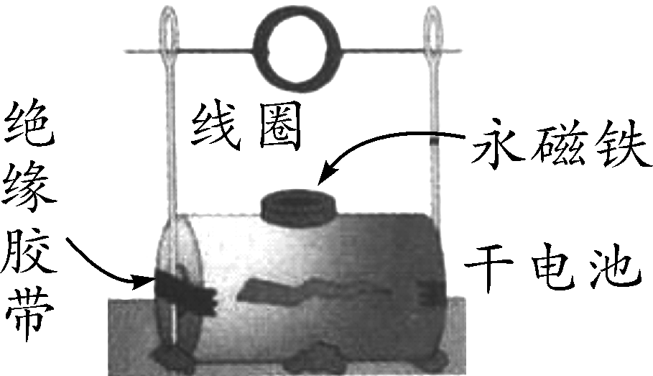
3. (2020兰州)在探究“让线圈转起来”的实验中，小明用永磁铁、一节干电池、线圈、金属支架组装了如图所示的装置，用绝缘胶带将支架固定在电池两端，将磁铁放在电池侧壁上，再将线圈一端的绝缘漆全部刮去，另一端的绝缘漆只刮去一半后， 放在支架上，线圈即可持续转动，关于该实验，下列说法正确的是( )
A. 这个装置与发电机的工作原理相同
B. 线圈转动过程中，机械能转化为电能
C. 只改变电流的方向，线圈的转动方向不会改变
D. 只改变磁场的方向，线圈的转动方向可以改变
D
第3题图

Slide 6
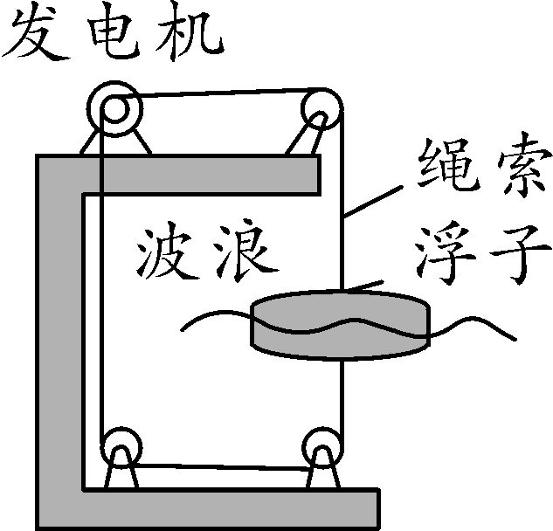
4. (2020徐州)如图所示是振荡浮子式波浪发电原理图．浮子随着波浪起伏运动，带动发电机运转，利用___________原理产生电流，将________能转化为电能．这种波浪提供的能源属于________(选填“可再生”或“不可再生”)能源．
电磁感应
机械
可再生
第4题图

Slide 7
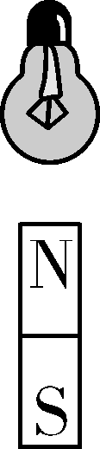
5. (2020连云港)白炽灯是一种电流通过灯丝，灯丝发热发光的照明电器，将强磁体靠近通电白炽灯的灯丝，如图所示，可以观察到灯丝________，说明____________________________，由此原理可以制成________．
晃动
通电导体在磁场中受力的作用
电动机
第5题图

Slide 8
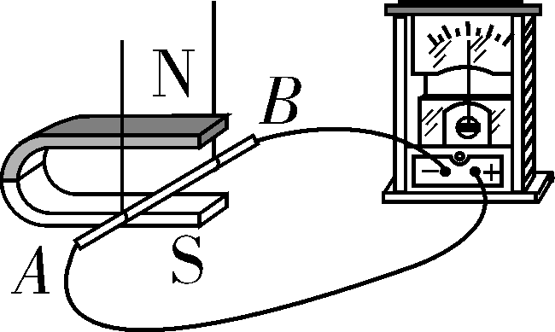
类型
2
探究什么情况下磁可以生电
6. (2020青岛)探究磁生电的条件：实验装置如图所示，在磁场中悬挂一根导体AB，把它的两端跟电流计连接起来，组成闭合回路．
(1)实验中，用_________提供磁场，用________显示电路中有无电流．
蹄形磁铁
电流计
第6题图

Slide 9
(2)下列操作，电路中能产生电流的是________(选填所有符合要求的选项序号)．
①蹄形磁体和导体AB都静止
②蹄形磁体静止，导体AB左右运动
③导体AB静止，蹄形磁体左右运动
②③
第6题图

